Slide 1
디바이스 드라이버 프로젝트
5조
서민솔, 이환중

Slide 2
구현 목표
하드웨어 4가지 장치의 커널 드라이버 직접 구현
멀티 쓰레드 구조로 센서 데이터 수집 및 동기화 처리

Slide 3
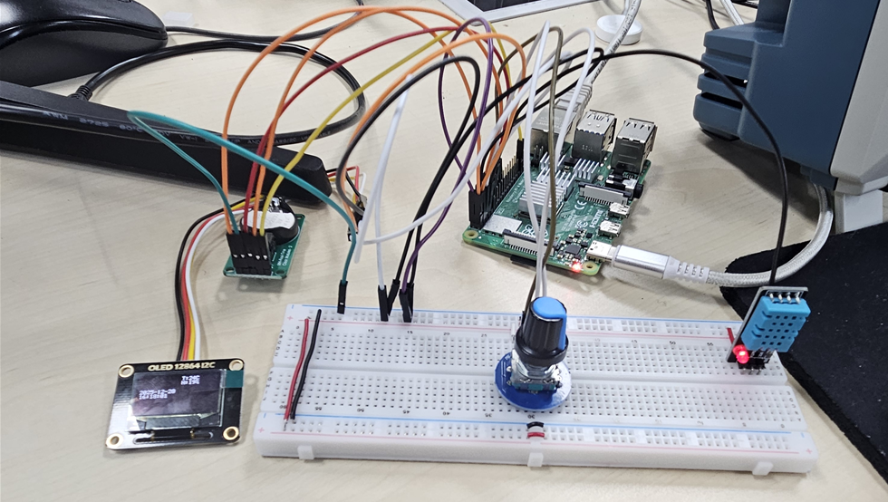
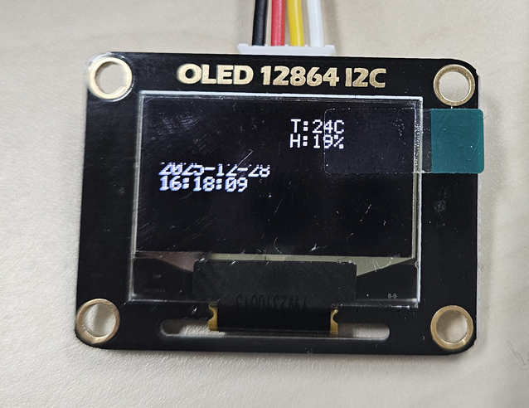
프로젝트 사진

Slide 4
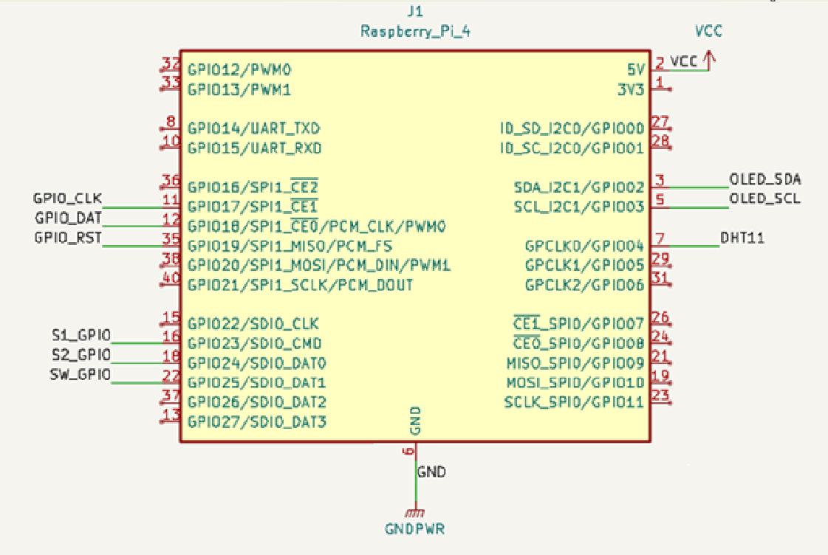
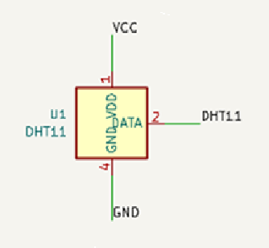
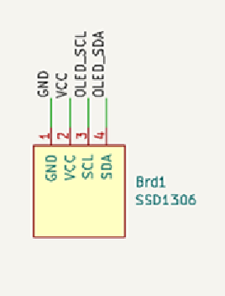
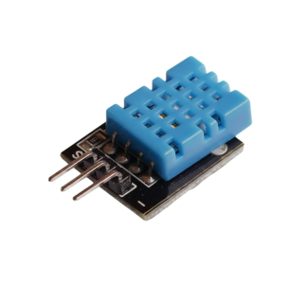
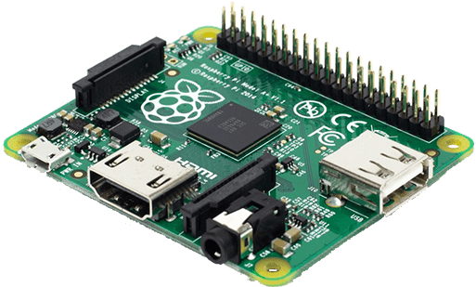
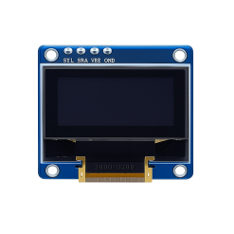
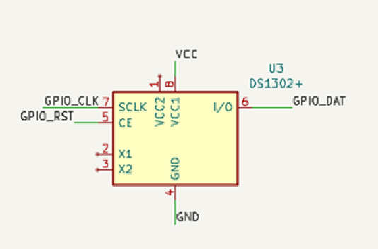
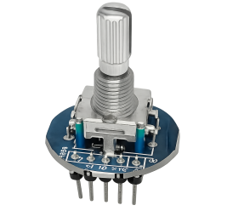
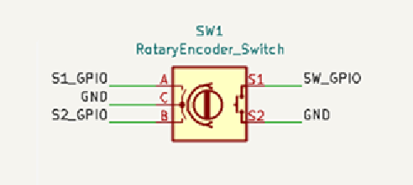
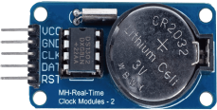
DHT11
PI4
DS1302 & oled
rotary
SSD1306

Slide 5
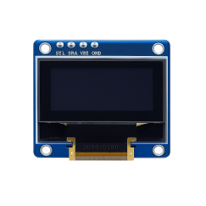
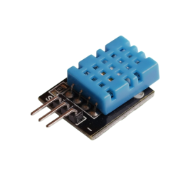
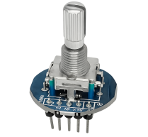
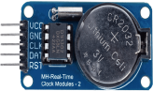
application
read
/dev/...
write
/dev/...
user area
System call
(read, write)
kernel area
oled.ko
dht11.ko
ds1302.ko
rotary.ko
/dev/oled
/dev/dht11
/dev/ds1302
/dev/rotary
HW
I2c controller
GPIO controller

Slide 6
Application
struct Shared_data_t
humi, temp
click,
cw, ccw
time
ds1302_thread
dht11_thread
rotary_thread
oled_thread
read
write
KERNEL

Slide 7
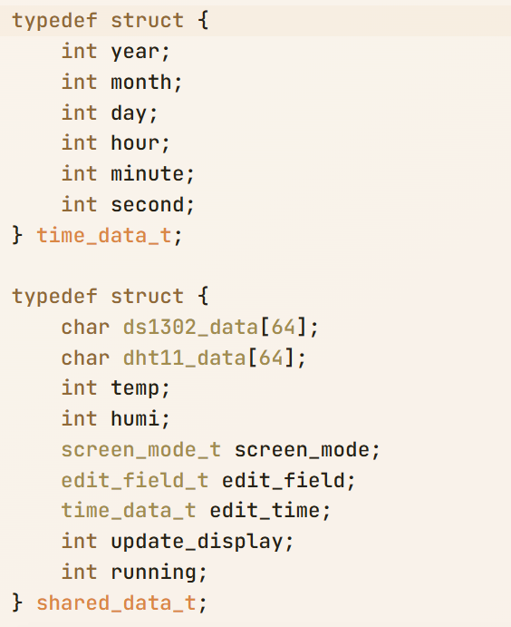
모든 스레드가 공유하는 센서·UI 정보의 중앙 저장소 역할
시간을 정수 단위로 관리하는 전용 구조체

Slide 8
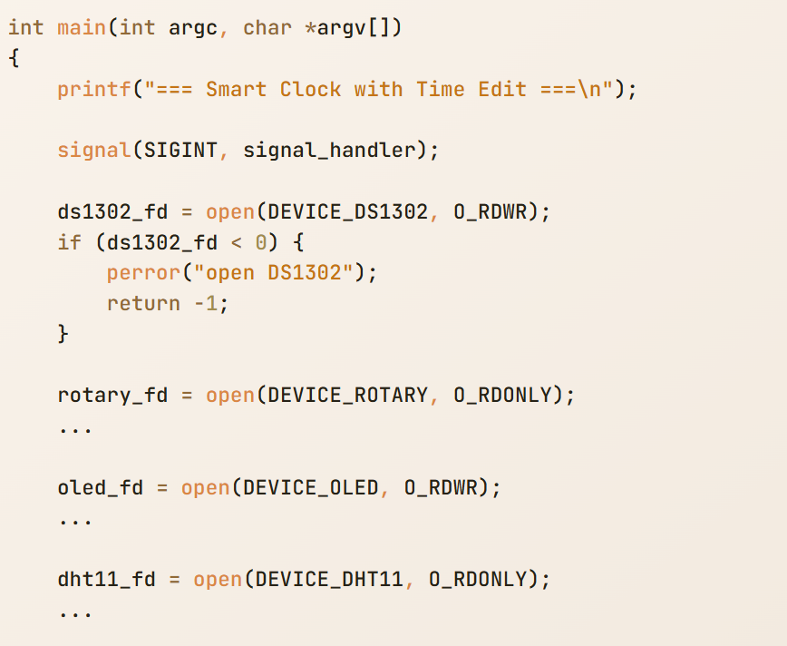
Signal: Ctrl+C 인터럽트 시 정상적으로 종료 되도록 함수 등록
각 장치 파일 open

Slide 9
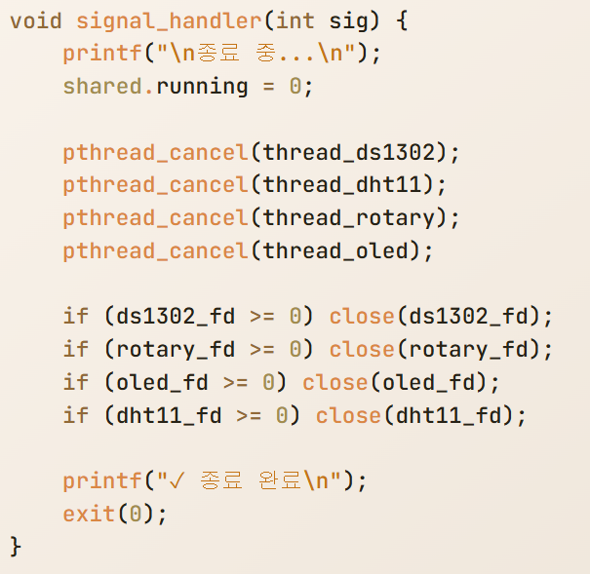
쓰레드 종료
장치 파일
닫기

Slide 10
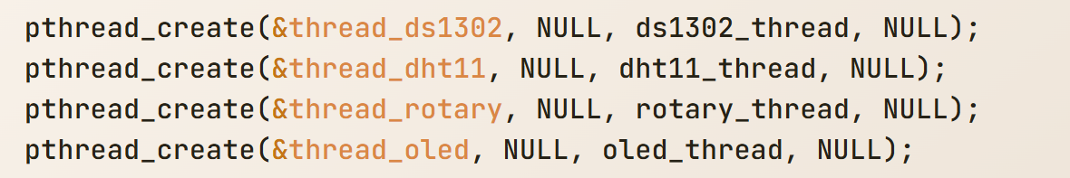
쓰레드 생성

Slide 11
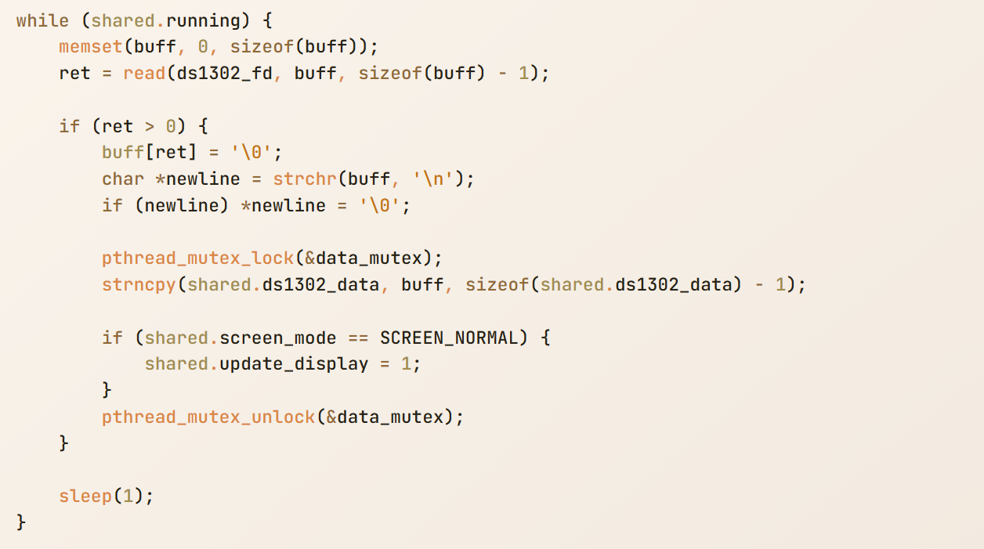
ds1302_thread()
read
parse
save to shared
set update flag

Slide 12
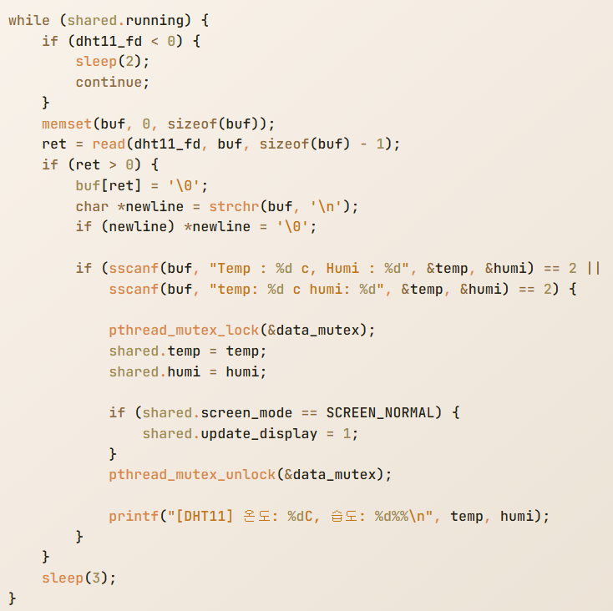
dht11_thread()
read
parse
save to shared
set update flag

Slide 13
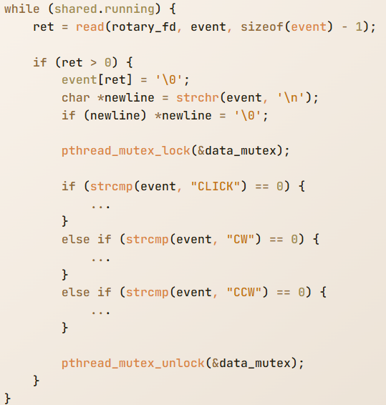
rotary_thread()
- CLICK
이벤트 타입 3가지
- 시계방향 회전
- 반시계방향 회전

Slide 14
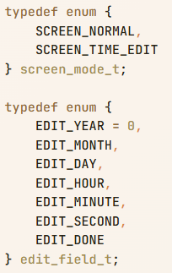
FSM 설계를 위한 state 정의

Slide 15
TIME_EDIT_MODE
EDIT_YEAR
EDIT_MONTH
EDIT_DAY
rotary_click
rotary_click
CW / year + 1
CW / month + 1
CW / day + 1
CCW / year -1
CCW / month -1
CCW / day -1
EDIT_HOUR
rotary_click
EDIT_MINUTE
EDIT_SECOND
rotary_click
CW / hour + 1
CW / minute + 1
CW / second + 1
CCW / hour -1
CCW / minute -1
CCW / second -1
rotary_click
rotary_click
SCREAN_NOMAL
(시간, 온〮습도 표시)

Slide 16
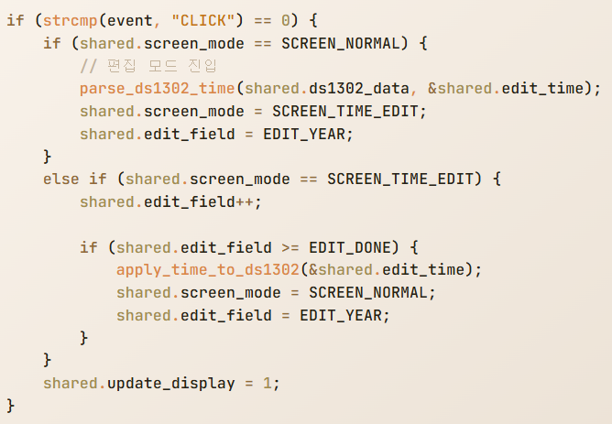
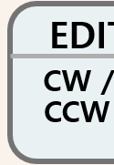
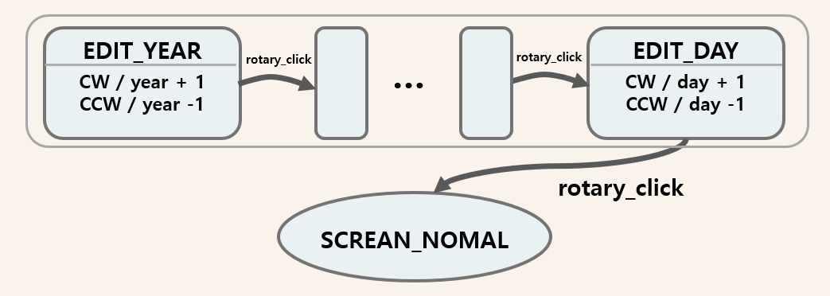
rotary_thread() click event 처리
SCREEN_NORMAL 일 때 편집 모드로 진입
TIME_EDIT_MODE
EDIT_YEAR
CW / year + 1
SCREAN_NOMAL
CCW / year -1
TIME_EDIT일 때는 edit_field마지막 까지 증가 후 NORMAL 진입
TIME_EDIT_MODE

Slide 17
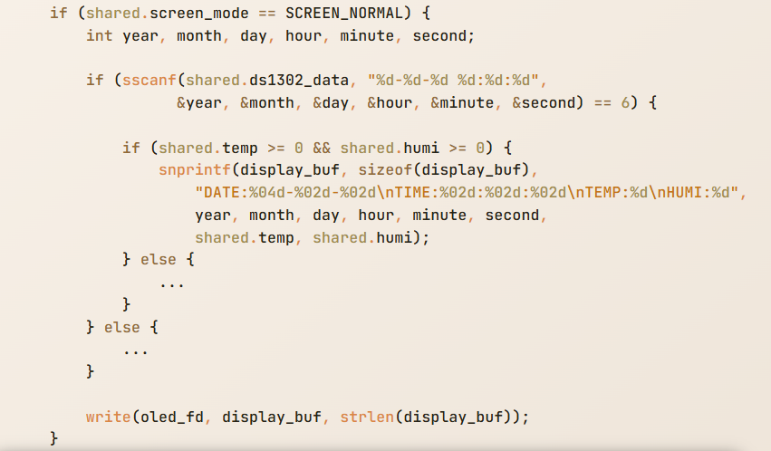
oled_thread()
get data
from shared
Format data
for OLED
Write data to OLED

Slide 18
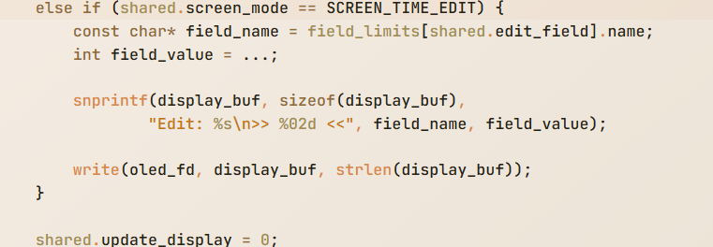
oled_thread()
get data
from shared
Format data
for OLED
Write data to OLED

Slide 19
커널 모듈 개발

Slide 20
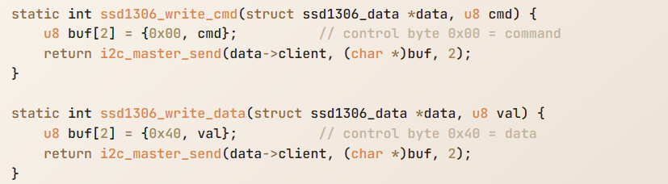
oled driver
구분 | Control Byte | 의미
명령 전송 | 0x00 | Display 설정
데이터 전송 | 0x40 | 화면에 표시되는 데이터

Slide 21
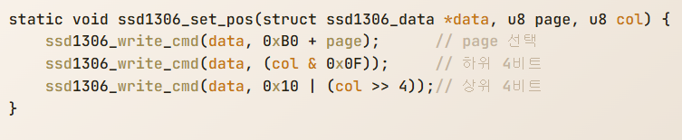
oled driver
커서를 옮기려면?
Page 설정 → 0xB0 + page
Column LSB → col & 0x0F
Column MSB → 0x10 | (col >> 4)

Slide 22
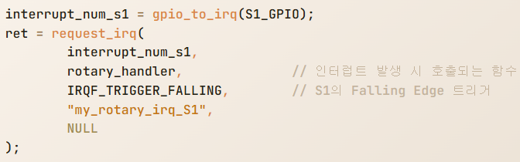
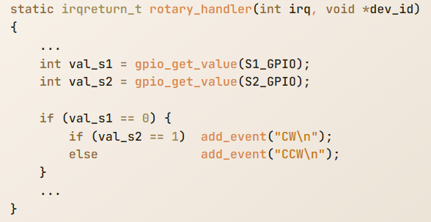
rotary driver
Falling Edge Triger
데이터가 덮어 씌워지는 것을 방지하기 위해 queue에 넣고 처리

Slide 23
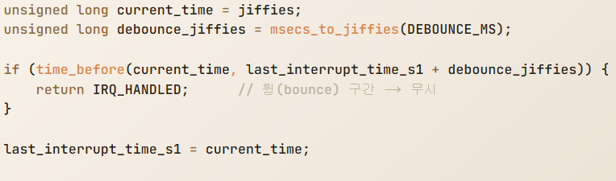
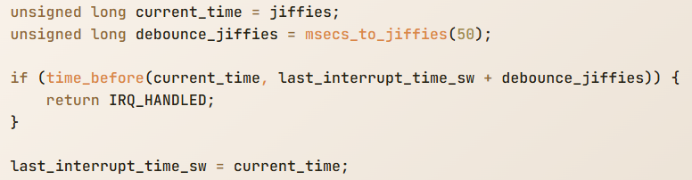
rotary driver
디바운스 처리
S1 핸들러
SW 버튼 핸들러

Slide 24
ds1302, dht11은 기존 STM에서 개발한 비트뱅잉 방식의 로직을 그대로 차용하였습니다.

Slide 25
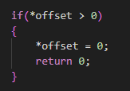
Trouble Shooting
read()가 정상적으로 한 번 성공하면, 내부적으로 offset이 0보다 큰 값으로 증가하기 때문에 다음 read부터 오른쪽의 코드에 막혔다.
→ 해결 : 오른쪽 코드를 지워준다.
로터리 인코더는 한 번 회전 시 약 5~20ms의 기계적 떨림(bounce) 이 발한다.
디바운스를 5ms로 설정했더니, 떨림이 끝나기 전에 추가 인터럽트가 발생하며 CW/CCW가 섞여 인식되는 문제가 발생하였다.
→ 해결 : 디바운스 시간을 20ms로 설정
+ 로터리 스위치도 같은 현상으로 200ms로 설정

Slide 26
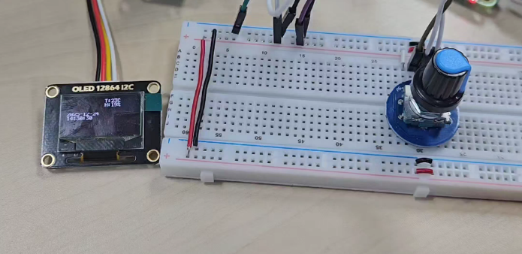
시연영상

Slide 27
구조체 기반 데이터 집중 관리가 안정성을 크게 향상시킨다.
Rotary 입력 기반의 UI·UX 설계 경험을 통해 리소스가 제한된 환경에서 직관적 인터페이스 구현 가능성을 확인
실제 하드웨어와 커널 디바이스 파일(/dev)을 직접 연동하여 임베디드 환경에서의 디바이스 제어 전 과정 경험

